Slide 1


PROYECTO INTEGRADOR
Seam Yong Agudelo
Alex David Salgado Trujillo
Materia: Calidad de Software
Corporación Universitaria del Huila-Corhuila
Docente: Jose Miguel Llanos

Slide 2


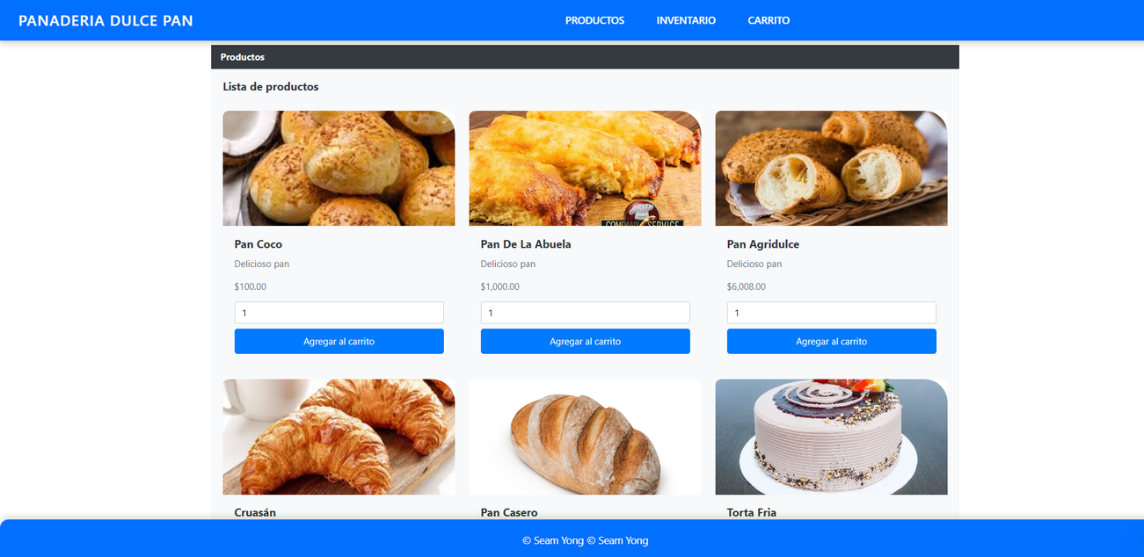
Introducción del proyecto
Se desarrolló una aplicación web orientada a la gestión operativa de una panadería, permitiendo administrar productos, controlar inventario y gestionar pedidos mediante carrito de compras. Además, se implementó una estrategia integral de aseguramiento de calidad mediante pruebas de software

Slide 3
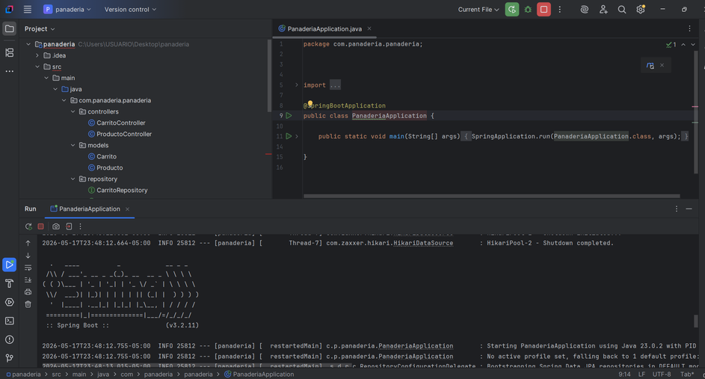
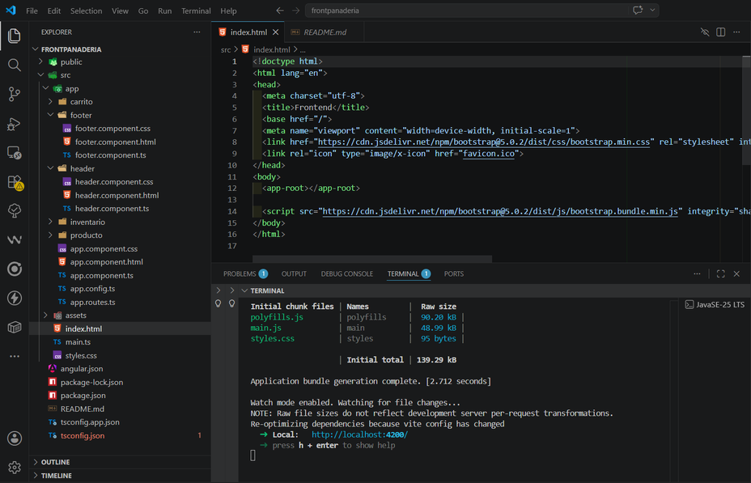
Arquitectura del sistema
Frontend Angular
↓
API REST
↓
Backend Spring Boot
↓
Base de datos MySQL

Slide 4
Requisitos funcionales
Gestión de productos
Gestión del carrito
Interfaz web
•Consultar productos
•Consultar producto por ID
•Crear productos
•Actualizar productos
•Eliminar productos
•Agregar productos al carrito
•Consultar carrito
•Actualizar cantidades
•Eliminar productos del carrito
•Vaciar carrito
•Navegación entre módulos
•Visualización de inventario
•Interacción cliente-servidor

Slide 5
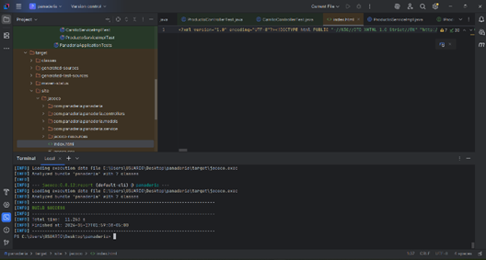
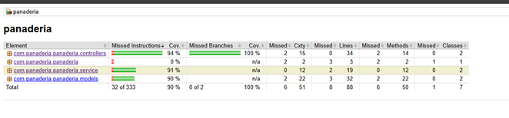
Pruebas Unitarias + Integración
Herramientas utilizadas
JUnit → Validación de lógica de negocio
H2 Database → Base de datos de prueba para integración
JaCoCo → Medición de cobertura
✅ 3 pruebas de integración ejecutadas
✅ 5 pruebas unitarias ejecutadas
✅ 0 errores detectados
✅ Cobertura total del 90%
✅ BUILD SUCCESS
Resultados obtenidos

Slide 6
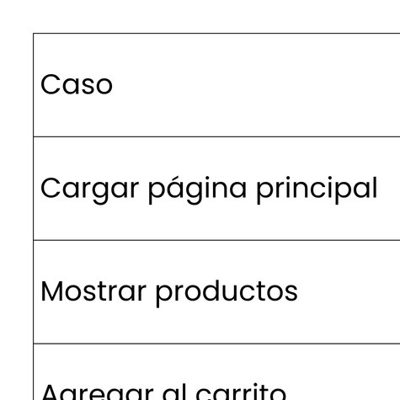
Pruebas funcionales con Selenium WebDrive
Herramienta usada:
Selenium WebDriver
Patrón aplicado:
Page Object Model
Cantidad de pruebas:
5 pruebas ejecutadas
Resultado: 5 exitosas, 0 fallos

Slide 7
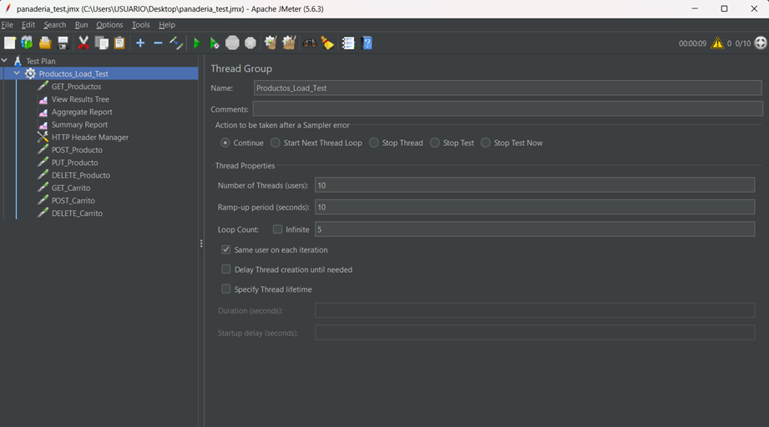
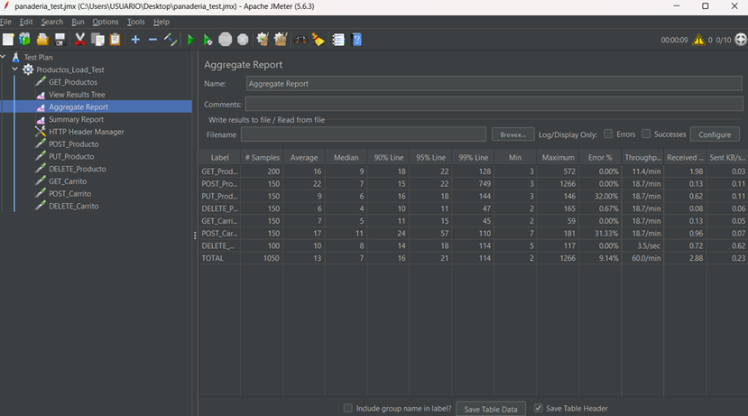
Pruebas de Rendimiento con Apache JMeter
Configuración de la prueba:
✅ Usuarios concurrentes: 10
✅ Ramp-Up: 10 segundos
✅ Iteraciones: 5 ciclos por usuario
✅ Total de peticiones: 1050 solicitudes
Endpoints evaluados
/api/producto
/api/carrito
Resultados obtenidos:
⚡ Tiempo promedio de respuesta: 13 ms
⚡ Throughput: 60 solicitudes/minuto
⚡ Tiempo máximo registrado: 1266 ms
⚡ Tasa de error: 9.14%

Slide 8
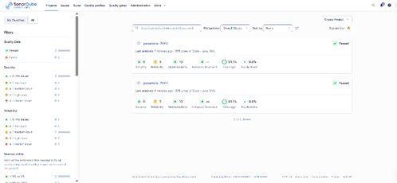
Análisis de Calidad del Código
Métricas obtenidas
✅ Cobertura de código: 91%
✅ Security Rating: A (o el que te haya salido en SonarQube)
✅ Maintainability Rating: A (si te aparece)
✅ Duplicación de código: 0% (si aparece así en tu dashboard)

Slide 9
Hallazgos
Mejoras aplicadas
Pruebas de integración
Se detectaron errores de persistencia en consultas a base de datos.
Inicialmente no se generaban tablas automáticamente en H2.
✅ Corrección de NullPointerException en actualización de productos.
✅ Optimización de consultas en la gestión del carrito.
✅ Configuración correcta de base de datos H2 para pruebas de integración.
✅ Ajuste de selectores XPath/CSS en Selenium para navegación automática.
✅ Refactorización de código siguiendo recomendaciones de SonarQube.
Pruebas funcionales con Selenium
Algunos elementos de navegación no eran encontrados correctamente.
Se presentaron fallos al ubicar botones de carrito e inventario.
Pruebas de rendimiento con JMeter
Algunos endpoints presentaron errores bajo múltiples solicitudes concurrentes.
Se identificaron fallos en operaciones PUT y POST sobre carrito.
Análisis de código
Se detectaron métodos con posibilidad de lanzar excepciones no controladas.

Slide 10

Conclusión
El proyecto permitió aplicar una estrategia completa de pruebas de software, validando funcionalidad, integración, rendimiento y calidad del código, logrando un sistema estable y mantenible.

